Slide 1
计算机学院学科基础课
计算机组成原理
多周期处理器
一般性设计方法
高小鹏
北京航空航天大学计算机学院

Slide 2
提纲
数据通路一般性方法
状态/控制信号矩阵压缩表达
2个数据通路设计的对比

Slide 3
数据通路的一般性方法
与单周期没有本质差别
增加：IR、A/B、ALUOut、DR
仅仅在原有数据通路中插入寄存器
PC计算
PC
IMM
NPC
PC+4
PC
指
令
寄
存
器
26
指令
存储器
指令
[31:26]
寄存器堆
Read
Reg1
Addr
指令
[25:21]
Read
Data1
Data
指令
[20:16]
Read
Reg2
A
M1
Zero
Ov
数据
存储器
指令
[15:0]
0
1
2
Write
Reg
ALU
ALUOut
Addr
Read
Data2
B
ALU
结果
ReadData
1F
0
1
M2
Write
Data
Write
Data
0
1
2
M3
数据
寄存器
16
扩展
32

Slide 4
数据通路的一般性方法
扩展了表格
增加IR、A/B、ALUOut、DR
分析方法没有任何变化
指令执行的实质路径不因多周期设计而变化
 | NPC |  | PC | IM | IR | RF |  | A | B | EXT | ALU |  | ALUOut | DM | DR
 | PC | IMM |  |  |  | WrData | WrReg |  |  |  | 1 | 2

Slide 5
数据通路的一般性方法
数据通路基本特点：大部分部件是固定输入，只有少数为多输入
通用寄存器的目的寄存器：R、I、JAL
通用寄存器的回写数据：运算、load、JAL
ALU的2输入
 | NPC |  | PC | IM | IR | RF |  | A | B | EXT | ALU |  | ALUOut | DM | DR
 | PC | IMM |  |  |  | WrData | WrReg |  |  |  | 1 | 2
指令 |  |  |  |  |  | 变 | 变 |  |  |  |  | 变

Slide 6
示例：LW
主要关注：3个
WrReg、WrData
ALU第2输入
RTL
R[rt]←MEM[R[rs]+sign_ext(imm16)]
PC←PC+4
 | NPC |  | PC | IM | IR | RF |  | A | B | EXT | ALU |  | ALUOut | DM | DR
 | PC | IMM |  |  |  | WrData | WrReg |  |  |  | 1 | 2
LW | PC | IR[15:0] | NPC.NPC | PC | IM | DR | IR[20:16] | RF.RD1 | RF.RD2 | IR[15:0] | A | EXT | ALU | ALUOut | DM

Slide 7
示例：SW
SW
RTL
MEM[R[rs]+sign_ext(imm16)] ← R[rt]
PC←PC+4
 | NPC |  | PC | IM | IR | RF |  | A | B | EXT | ALU |  | ALUOut | DM |  | DR
 | PC | IMM |  |  |  | WData | RD |  |  |  | 1 | 2 |  | A | D
LW | PC | IR[15:0] | NPC.NPC | PC | IM | DR | IR[20:16] | RF.RD1 | RF.RD2 | IR[15:0] | A | EXT | ALU | ALUOut |  | DM
SW | PC | IR[15:0] | NPC.NPC | PC | IM |  |  | RF.RD1 | RF.RD2 | IR[15:0] | A | EXT | ALU | ALUOut | B

Slide 8
示例：ADDU
ADDU
RTL
R[rd]←R[rs]+R[rt] PC←PC+4
 | NPC |  | PC | IM | IR | RF |  | A | B | EXT | ALU |  | ALUOut | DM |  | DR
 | PC | IMM |  |  |  | WData | RD |  |  |  | 1 | 2 |  | A | D
LW | PC | IR[15:0] | NPC.NPC | PC | IM | DR | IR[20:16] | RF.RD1 | RF.RD2 | IR[15:0] | A | EXT | ALU | ALUOut |  | DM
SW | PC | IR[15:0] | NPC.NPC | PC | IM |  |  | RF.RD1 | RF.RD2 | IR[15:0] | A | EXT | ALU | ALUOut | B
ADDU | PC | IR[15:0] | NPC.NPC | PC | IM | ALUOut | IR[15:11] | RF.RD1 | RF.RD2 |  | A | B | ALU

Slide 9
示例：SUBU
SUBU
RTL
R[rd]←R[rs] － R[rt]
PC←PC+4
 | NPC |  | PC | IM | IR | RF |  | A | B | EXT | ALU |  | ALUOut | DM |  | DR
 | PC | IMM |  |  |  | WData | RD |  |  |  | 1 | 2 |  | A | D
LW | PC | IR[15:0] | NPC.NPC | PC | IM | DR | IR[20:16] | RF.RD1 | RF.RD2 | IR[15:0] | A | EXT | ALU | ALUOut |  | DM
SW | PC | IR[15:0] | NPC.NPC | PC | IM |  |  | RF.RD1 | RF.RD2 | IR[15:0] | A | EXT | ALU | ALUOut | B
ADDU | PC | IR[15:0] | NPC.NPC | PC | IM | ALUOut | IR[15:11] | RF.RD1 | RF.RD2 |  | A | B | ALU
SUBU | PC | IR[15:0] | NPC.NPC | PC | IM | ALUOut | IR[15:11] | RF.RD1 | RF.RD2 |  | A | B | ALU

Slide 10
示例：ORI
ORI
RTL
R[rd]←R[rs] | zero_extend(imm16)
PC←PC+4
 | NPC |  | PC | IM | IR | RF |  | A | B | EXT | ALU |  | ALUOut | DM |  | DR
 | PC | IMM |  |  |  | WData | RD |  |  |  | 1 | 2 |  | A | D
LW | PC | IR[15:0] | NPC.NPC | PC | IM | DR | IR[20:16] | RF.RD1 | RF.RD2 | IR[15:0] | A | EXT | ALU | ALUOut |  | DM
SW | PC | IR[15:0] | NPC.NPC | PC | IM |  |  | RF.RD1 | RF.RD2 | IR[15:0] | A | EXT | ALU | ALUOut | B
ADDU | PC | IR[15:0] | NPC.NPC | PC | IM | ALUOut | IR[15:11] | RF.RD1 | RF.RD2 |  | A | B | ALU
SUBU | PC | IR[15:0] | NPC.NPC | PC | IM | ALUOut | IR[15:11] | RF.RD1 | RF.RD2 |  | A | B | ALU
ORI | PC | IR[15:0] | NPC.NPC | PC | IM | ALUOut | IR[20:16] | RF.RD1 |  | IR[15:0] | A | EXT | ALU

Slide 11
示例：LUI
设计方案1
延用R类、I类
RTL
R[rt] ← imm16 || 0¹⁶
PC ← PC+4
 | NPC |  | PC | IM | IR | RF |  | A | B | EXT | ALU |  | ALUOut | DM |  | DR
 | PC | IMM |  |  |  | WData | RD |  |  |  | 1 | 2 |  | A | D
LW | PC | IR[15:0] | NPC.NPC | PC | IM | DR | IR[20:16] | RF.RD1 | RF.RD2 | IR[15:0] | A | EXT | ALU | ALUOut |  | DM
SW | PC | IR[15:0] | NPC.NPC | PC | IM |  |  | RF.RD1 | RF.RD2 | IR[15:0] | A | EXT | ALU | ALUOut | B
ADDU | PC | IR[15:0] | NPC.NPC | PC | IM | ALUOut | IR[15:11] | RF.RD1 | RF.RD2 |  | A | B | ALU
SUBU | PC | IR[15:0] | NPC.NPC | PC | IM | ALUOut | IR[15:11] | RF.RD1 | RF.RD2 |  | A | B | ALU
ORI | PC | IR[15:0] | NPC.NPC | PC | IM | ALUOut | IR[20:16] | RF.RD1 |  | IR[15:0] | A | EXT | ALU
LUI | PC | IR[15:0] | NPC.NPC | PC | IM | ALUOut | IR[20:16] | RF.RD1 |  | IR[15:0] | A | EXT | ALU

Slide 12
示例：LUI
设计方案2
减少部件
RTL
R[rt] ← imm16 || 0¹⁶
PC ← PC+4
 | NPC |  | PC | IM | IR | RF |  | A | B | EXT | ALU |  | ALUOut | DM |  | DR
 | PC | IMM |  |  |  | WData | RD |  |  |  | 1 | 2 |  | A | D
LW | PC | IR[15:0] | NPC.NPC | PC | IM | DR | IR[20:16] | RF.RD1 | RF.RD2 | IR[15:0] | A | EXT | ALU | ALUOut |  | DM
SW | PC | IR[15:0] | NPC.NPC | PC | IM |  |  | RF.RD1 | RF.RD2 | IR[15:0] | A | EXT | ALU | ALUOut | B
ADDU | PC | IR[15:0] | NPC.NPC | PC | IM | ALUOut | IR[15:11] | RF.RD1 | RF.RD2 |  | A | B | ALU
SUBU | PC | IR[15:0] | NPC.NPC | PC | IM | ALUOut | IR[15:11] | RF.RD1 | RF.RD2 |  | A | B | ALU
ORI | PC | IR[15:0] | NPC.NPC | PC | IM | ALUOut | IR[20:16] | RF.RD1 |  | IR[15:0] | A | EXT | ALU
LUI | PC | IR[15:0] | NPC.NPC | PC | IM | EXT | IR[20:16] | RF.RD1 |  | IR[15:0]

Slide 13
示例：BEQ
RTL
PC ← (R[rs]==R[rt]) ? PC+4+sign_ext(imm16) || 00 :
PC+4
 | NPC |  | PC | IM | IR | RF |  | A | B | EXT | ALU |  | ALUOut | DM |  | DR
 | PC | IMM |  |  |  | WData | RD |  |  |  | 1 | 2 |  | A | D
LW | PC | IR[15:0] | NPC.NPC | PC | IM | DR | IR[20:16] | RF.RD1 | RF.RD2 | IR[15:0] | A | EXT | ALU | ALUOut |  | DM
SW | PC | IR[15:0] | NPC.NPC | PC | IM |  |  | RF.RD1 | RF.RD2 | IR[15:0] | A | EXT | ALU | ALUOut | B
ADDU | PC | IR[15:0] | NPC.NPC | PC | IM | ALUOut | IR[15:11] | RF.RD1 | RF.RD2 |  | A | B | ALU
SUBU | PC | IR[15:0] | NPC.NPC | PC | IM | ALUOut | IR[15:11] | RF.RD1 | RF.RD2 |  | A | B | ALU
ORI | PC | IR[15:0] | NPC.NPC | PC | IM | ALUOut | IR[20:16] | RF.RD1 |  | IR[15:0] | A | EXT | ALU
LUI | PC | IR[15:0] | NPC.NPC | PC | IM | ALUOut | IR[20:16] | RF.RD1 |  | IR[15:0] | A | EXT | ALU
BEQ | PC | IR[15:0] | NPC.NPC | PC | IM |  |  | RF.RD1 | RF.RD2 |  | A | B | ALU

Slide 14
示例：JAL
RTL
R[31] ← PC + 4
PC ← PC[31:28] || instr_index || 00
 | NPC |  | PC | IM | IR | RF |  | A | B | EXT | ALU |  | ALUOut | DM |  | DR
 | PC | IMM |  |  |  | WData | RD |  |  |  | 1 | 2 |  | A | D
LW | PC | IR[15:0] | NPC.NPC | PC | IM | DR | IR[20:16] | RF.RD1 | RF.RD2 | IR[15:0] | A | EXT | ALU | ALUOut |  | DM
SW | PC | IR[15:0] | NPC.NPC | PC | IM |  |  | RF.RD1 | RF.RD2 | IR[15:0] | A | EXT | ALU | ALUOut | B
ADDU | PC | IR[15:0] | NPC.NPC | PC | IM | ALUOut | IR[15:11] | RF.RD1 | RF.RD2 |  | A | B | ALU
SUBU | PC | IR[15:0] | NPC.NPC | PC | IM | ALUOut | IR[15:11] | RF.RD1 | RF.RD2 |  | A | B | ALU
ORI | PC | IR[15:0] | NPC.NPC | PC | IM | ALUOut | IR[20:16] | RF.RD1 |  | IR[15:0] | A | EXT | ALU
LUI | PC | IR[15:0] | NPC.NPC | PC | IM | ALUOut | IR[20:16] | RF.RD1 |  | IR[15:0] | A | EXT | ALU
BEQ | PC | IR[15:0] | NPC.NPC | PC | IM |  |  | RF.RD1 | RF.RD2 |  | A | B | ALU
JAL | PC | IR[15:0] | NPC.NPC | PC | IM | PC.PC4 | 0x1F

Slide 15
提纲
数据通路一般性方法
状态/控制信号矩阵压缩表达
2个数据通路设计的对比

Slide 16
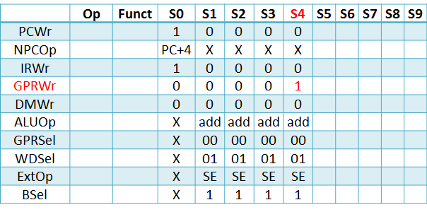
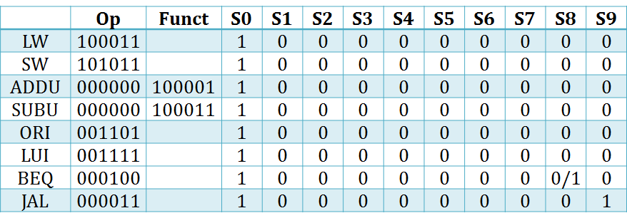
常规表达方式的不足
S1：信号/状态矩阵：每条指令一张表
N条指令N张表
S2：信号真值表矩阵有效表达密度低
大量0元素
我们真正需要却是1元素

Slide 17
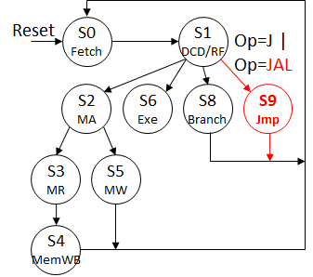
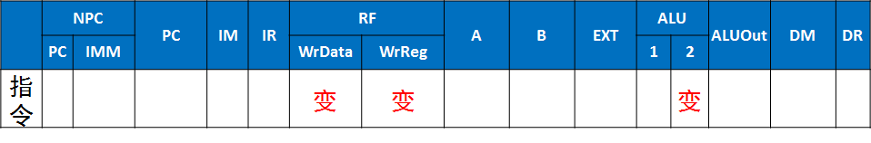
指令分类的启发
由于指令分为R、I、J等少数几类，并且指令格式非常简洁，因此：
数据通路：变化点很少
控制逻辑：状态机可以按大类划分
控制信号：大部分取值非常固定
固定的周期，固定的值

Slide 18
指令分类的启发
由于指令分为R、I、J等少数几类，并且指令格式非常简洁，因此：
数据通路：变化点很少
控制逻辑：状态机可以按大类划分
 | NPCOp | PCWr | IRWr | WDSel (MUX) | RegDst (MUX) | RegWr | ExtOp | ALUSelB (MUX) | ALUOp | MemWr
ADDU | S0:PC+4 | S0 | S0 | S7:`ALUOut | S7:`RD | S7 |  |  | S6:ADD
SUBU | S0:PC+4 | S0 | S0 | S7:`ALUOut | S7:`RD | S7 |  |  | S6:SUB
ORI | S0:PC+4 | S0 | S0 | S7:`ALUOut | S7:`RT | S7 | S6:`UEXT |  | S6:OR
LW | S0:PC+4 | S0 | S0 | S7:`DM | S4:`RT | S4 | S2:`SEXT | S2:2 | S2:ADD
SW | S0:PC+4 | S0 | S0 |  |  |  |  | S2:2 | S2:ADD | S5
BEQ | S0:PC+4 S8:BEQ | S0 S8·Zero | S0 |  |  |  |  |  | S8:SUB
JAL | S0:PC+4 S9:JMP | S0 S9 | S0 | S9:NPC | S9:`1F | S9 |  | S1:3 | S9:ADD

Slide 19
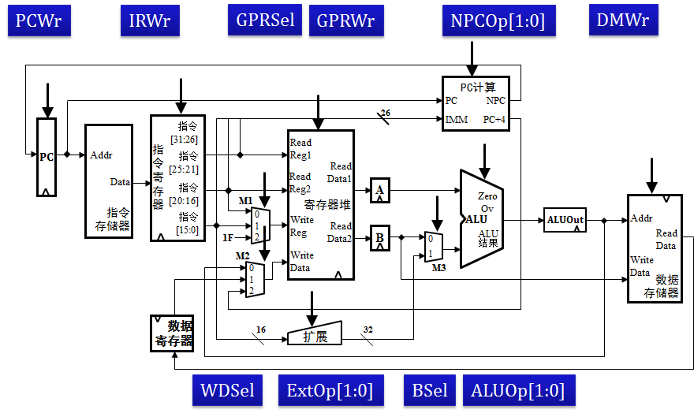
你发现了什么？
Reset
S0
Fetch
S1
DCD/RF
Op=J |
Op=JAL
S2
MA
S6
Exe
S8
Branch
S9
Jmp
S3
MR
S5
MW
S7
WB
S4
MemWB
 | NPCOp | PCWr | IRWr | WDSel (MUX) | GPRSel (MUX) | GPRWr | ExtOp | ALUSelB (MUX) | ALUOp | DMWr
ADDU | S0:PC+4 | S0 | S0 | S7:`ALUOut | S7:`RD | S7 |  |  | S6:ADD
SUBU | S0:PC+4 | S0 | S0 | S7:`ALUOut | S7:`RD | S7 |  |  | S6:SUB
ORI | S0:PC+4 | S0 | S0 | S7:`ALUOut | S7:`RT | S7 | S6:`UEXT |  | S6:OR
LW | S0:PC+4 | S0 | S0 | S7:`DM | S4:`RT | S4 | S2:`SEXT | S2:2 | S2:ADD
SW | S0:PC+4 | S0 | S0 |  |  |  |  | S2:2 | S2:ADD | S5
BEQ | S0:PC+4 S8:BEQ | S0 S8·Zero | S0 |  |  |  |  |  | S8:SUB
JAL | S0:PC+4 S9:JMP | S0 S9 | S0 | S9:NPC | S9:`1F | S9 |  | S1:3 | S9:ADD
同时给出控制信号的{时间，有效值}
不再关心无效值

Slide 20
怎么写表达式？
PCWr = S0 + beq∙S8∙zero + jal∙S9
PCWr = (lw+sw+addu+subu+ori+lui+beq+jal)∙S0 +
beq∙S8∙zero +
jal∙s9
昨天的PPT
 | NPCOp | PCWr | IRWr | WDSel (MUX) | RegDst (MUX) | RegWr | ExtOp | ALUSelB (MUX) | ALUOp | MemWr
ADDU | S0:PC+4 | S0 | S0 | S7:`ALUOut | S7:`RD | S7 |  |  | S6:ADD
SUBU | S0:PC+4 | S0 | S0 | S7:`ALUOut | S7:`RD | S7 |  |  | S6:SUB
ORI | S0:PC+4 | S0 | S0 | S7:`ALUOut | S7:`RT | S7 | S6:`UEXT |  | S6:OR
LW | S0:PC+4 | S0 | S0 | S7:`DM | S4:`RT | S4 | S2:`SEXT | S2:2 | S2:ADD
SW | S0:PC+4 | S0 | S0 |  |  |  |  | S2:2 | S2:ADD | S5
BEQ | S0:PC+4 S8:BEQ | S0 S8·Zero | S0 |  |  |  |  |  | S8:SUB
JAL | S0:PC+4 S9:JMP | S0 S9 | S0 | S9:NPC | S9:`1F | S9 |  | S1:3 | S9:ADD

Slide 21
状态机的设计思路
指令划分为若干大类
状态机按设计大类
FETCH→DCD/RD是共性基础
分支均在DCD/RD处判定
若某条指令归入任一分类都感觉不尽合理
方法：设置一个新的分支
Reset
S0
Fetch
S1
DCD/RF
Op=J |
Op=JAL
S2
MA
S6
Exe
S8
Branch
S9
Jmp
S3
MR
S5
MW
S7
WB
S4
MemWB

Slide 22
按照指令大类设计的意义
Q：R类的主要区别是什么？
A：ALU应该执行什么操作！
Q：怎么解决？
A：根据指令设置正确的ALUOp即可
从状态机的角度，不需要关心到R类内部细节
只需要关注R类的执行策略和路径
路径某个节点发生了什么，是低一个层次问题
在指令/信号矩阵解决

Slide 23
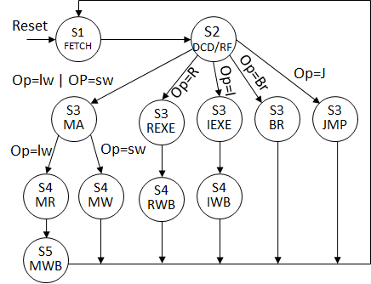
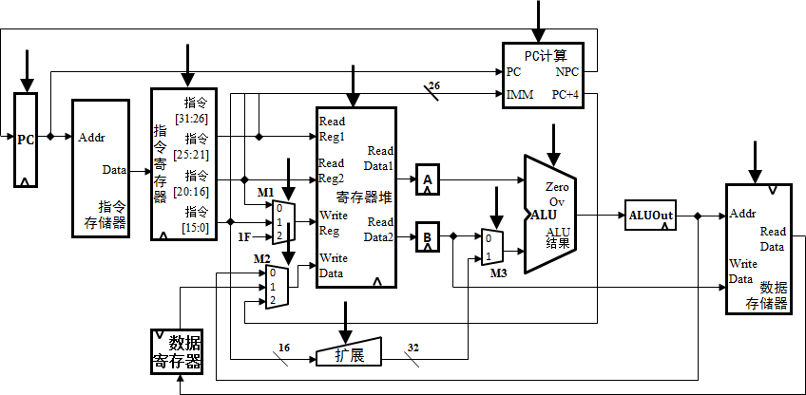
有没有标准的状态机？
A：没有！
均可行
差别很细微
Reset
S0
Fetch
S1
DCD/RF
Op=J |
Op=JAL
S2
MA
S6
Exe
S8
Branch
S9
Jmp
S3
MR
S5
MW
S7
WB
S4
MemWB

Slide 24
提纲
数据通路一般性方法
状态/控制信号矩阵压缩表达
2个数据通路设计的对比

Slide 25
PPT数据通路 vs 教科书数据通路
PPT
数据通路
教科书
数据通路

Slide 26
PPT数据通路 vs 教科书数据通路
PPT：保留NPC，与单周期、流水线一致
整个设计更加简洁，数据通路的结构化特征更好
设计思想：高内聚，低耦合
所有的与地址产生的都放在NPC中（包括今后的启动地址和异常地址）
IM地址端，ALU的A端：没有MUX
教科书：为了J类指令
教科书：虽然可节省一点逻辑，但清晰度不好
只有1个ALU，节省了NPC里的加法器
状态机设计更加复杂，更有利于学习“状态机”

Slide 27
谢谢大家！

